Slide 1
Lukeva varhaiskasvatus
Materiaalia vanhempainiltaan

Slide 2
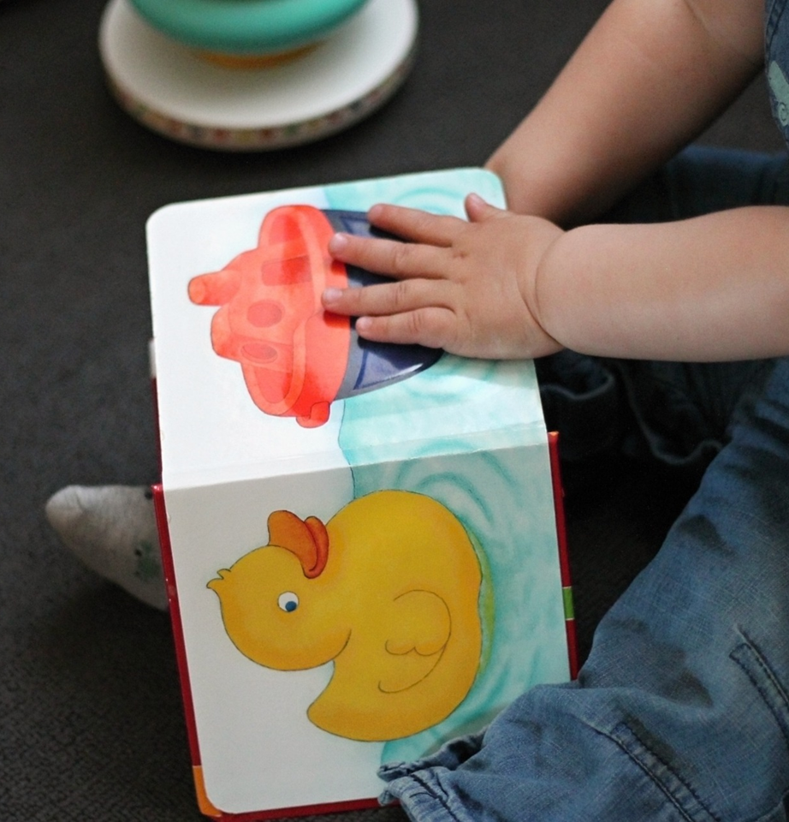
Lukeva varhaiskasvatus
-ohjelman tavoitteet
Luoda pysyviä rakenteita, joilla tuetaan monilukutaidon varhaista kehittymistä sekä tekstien ja kirjallisuuden maailmaan kasvamista.
Tehdä näkyväksi lukeminen ja lukutaito sekä niiden merkittävyys kaikelle oppimiselle.
Vahvistaa yhteistyötä kotien kanssa lukutaidon edistämiseksi.
Vahvistaa kirjastoyhteistyötä.

Slide 3
Lukutaito kehittyy läpi elämän
Monilukutaidon vahvistaminen on erilaista eri ikävaiheissa. Pienelle lapselle ääneen lukeminen on merkittävää, ja se antaa valmiuksia muuhun oppimiseen.
Lapsen kasvaessa lukutaitoon kohdistuvat vaatimukset kasvavat. Lukemaan innostamisen ja lukijaidentiteetin vahvistamisen tarpeet korostuvat.

Slide 4

Miksi lapselle lukeminen on tärkeää?
Lapsen mielikuvitus, eläytymiskyky ja empaattisuus vahvistuvat, sanavarasto laajenee ja itsensä ilmaisu paranee.
Lukeminen on lapselle hauskaa ajanvietettä ja rentouttavaa puuhaa ennen nukkumaanmenoa.
Lapsi, jolle luetaan, on oikeudenmukaisempi ja pärjää paremmin porukassa
Lukeminen on keino käsitellä erilaisia tunteita, kuten pelkoa tai jännitystä, turvallisessa ympäristössä yhdessä aikuisen kanssa.
Yhteinen lukuhetki vahvistaa sidettä lapsen ja lukevan aikuisen välillä
Lukutaito on tasa-arvon ja demokratian edellytys: kaikilla tulee olla samat edellytykset selviytyä elämästä.
Lapselle lukeminen voi antaa lähes vuoden etumatkan koulupolulle.

Slide 5
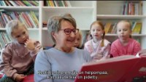
Eteläpohjalaisen Verkostosta voimaa lukutaitoon -hankkeen tuottama video lukemisen tärkeydestä.
Notes:
https://www.youtube.com/watch?v=2y4V3Gw_1Wg

Slide 6
Koti on tärkeä lukuympäristö
Lapsi oppii arvostamaan lukutaitoa, kun hän elää lukemista arvostavassa ympäristössä. Kodin asenteet, esimerkit ja tarjolla oleva lukuympäristö vaikuttavat lapsen kehittyvään lukutaitoon merkittävästi.
• Lapsen kanssa luetaan ja puhutaan tarinoista.
• Lapselle on tarjolla monipuolista luettavaa, kuten kirjoja, lehtiä ja äänikirjoja.
• Kotona hyödynnetään digitaalista sisältöä yhdessä.
• Lapsen kanssa keksitään satuja ja kirjoitetaan niitä muistiin.
• Lapsi saa kannustusta lukemiseen.

Slide 7
Kiitos!

